Slide 1
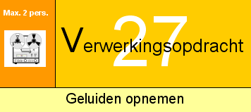

volgende bladzijde
terug
Ben je naar het theater geweest? Dan is dit een leuke opdracht om te maken!
Een toneelstuk bestaat niet alleen uit tekst. Er zijn er ook allerlei geluiden te horen. Op de radio worden er wel eens verhalen verteld. Daarbij wordt vaak gebruik gemaakt van geluiden. Dat wordt ook wel een hoorspel genoemd. Geluiden maken een voorstelling leuker. Zo kun je een voorstelling spannend maken door bijvoorbeeld het geluid van een piepende deur of het geluid van krakende takjes.
Wat heb je nodig? Geluidsrecorder/ cassetterecorder, microfoon, cassettebandje.
Wat moet je doen? Jij gaat verschillende geluiden opnemen. Je moet er minstens 10 opnemen. Dit kun je alleen doen, maar mag ook met iemand anders.

Slide 2

terug
Hoe ga je te werk?
- Zoek naar interessante geluiden. Het moeten geluiden zijn die niet meteen voor de hand liggen.
- Gebruik materiaal dat goed opneemt want de geluiden moeten duidelijk zijn. Gebruik zonodig een microfoon.
- Voordat je het geluid opneemt noem je eerst het nummer dus: 'geluid 1" 'geluid 2" enz.
- Elk geluid moet 10 seconde duren.
- Als je het geluid hebt opgenomen vertel je wat voor geluid het is.
Dat doe je op de volgende manier:
"Geluid 1 is een tak die breekt" (laat het nog even kort horen).
- Vertel hoe je dit geluid hebt opgenomen:
“ Ik heb een aantal takjes gepakt en die heb ik een voor een door
midden gebroken".
Dit doe je met alle geluiden die je hebt opgenomen.

